Slide 1
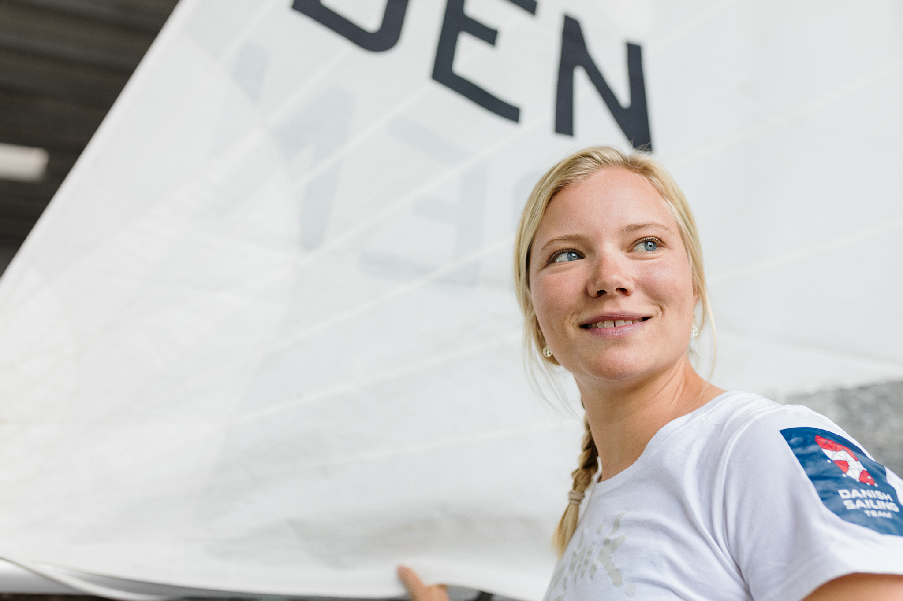
Lærerkursus eliteidrætselever
Notes:
Forside med billede

Slide 2
Life Skills
Notes:
Kapitel breaker

Slide 3
Overblik over elitesportsordningen
Personer og ansvar
Rammer og muligheder
Notes:
Agenda oversigt

Slide 4
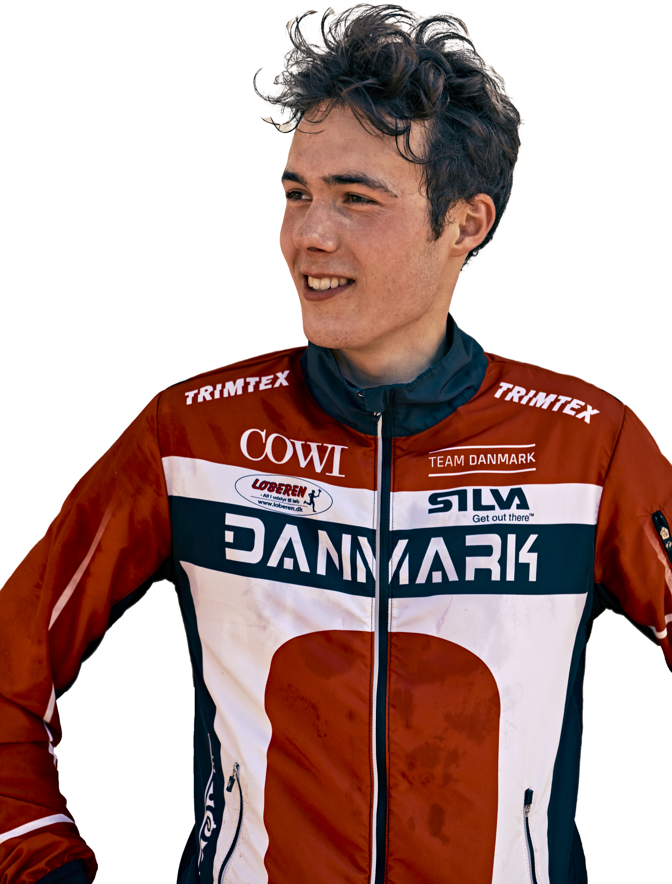
Rammer og regler for eliteidrætselever
Morgentræning
Sportsligt fravær
Hvem henvender eliteidrætselever sig til?
Hvem henvender lærer sig til, når atlet har fravær?
Aftaler om skriftlige opgaver
Virtuelle redskaber
Study buddy
Xx
xx
Notes:
Indholdsside bullets og billede

Slide 5
Eliteidrætselever er forskellige som alle andre – meeen…
Når de er bedst:
Motiveret
Kan se mening med Dual Career
Vedholdenhed og hårdt arbejde
Ambitiøs
Tager styring og ansvar
Opsøgende
Har klare mål
Engagerede
Nyder planlægning og struktur
Være på når de skal være det
Bruger uddannelse til at blive klogere og skabe mening og muligheder i fremtiden.
Når de er værst:
Umotiveret - Skolen er en plan B
Tager for meget udgangspunkt i sin sportsidentitet -svært ved a se hvad uddannelse bruges til?
Ser kun uddannelse som noget at falde tilbage på
Flygtige. God den ene dag...
Vælger de lette løsninger
Venter på at få det serveret
Fralægger sig ansvar
Manglende overblik og plan
TD-fravær er en undskyldning
Stadig i omklædningsrummet
Prioriterer og planlægger dårligt
Notes:
Indholdsside tekst

Slide 6
Udfordringer for en eliteidrætselev
TID
Sportsligt fravær fra undervisning → faglige huller og mindre kontinuitet
‘Krav’ fra mange arenaer (skole, sport, venner, familie)
Sæsonudsving, uens uger
Ydre påvirkninger i sporten - Selektion, Skader, Økonomi
Fra ungdomselite til seniorelite
Overskud til overblik - sin egen manager
Tackle følelse af at være bagud
Kunne kommunikere med mange voksne
Komme igen
Notes:
Indholdsside bullets og billede

Slide 7
Den ‘gode’ lærer –
eliteidrætsvinklen
Kan indgå til vis grad i eliteidrætsmiljøet
Kender til elevens hverdag og viser gerne interesse - sæsonen, setup, brug et idrætsord
Anerkende deres indsatser og forsøg
Sætter krav og faste rammer, men er fleksibel.
Langtidsplanlægger
Elev-elev hjælp: Hold fast i lektiemakker-ordning
Ser eleven - sender evt. videre til samtale
Notes:
Indholdsside bullets og billede

Slide 8
Den ‘gode’ lærer –
eliteidrætsvinklen
Træn dem i at lave flere forskellige målsætninger – proces, resultat- og præstationsmål. Ha’ især fokus på proces-mål
Italesæt og gør skolen til det trygge og stabile - mindre highs og lows
Ros eleverne for at komme i skole en gang imellem
Hjælp med planlægning ved fravær f.eks.
Fokus på de positive ting som eliteidrætseleverne lærer i skolen og som kan overføres til sport
Notes:
Indholdsside bullets og billede

Slide 9
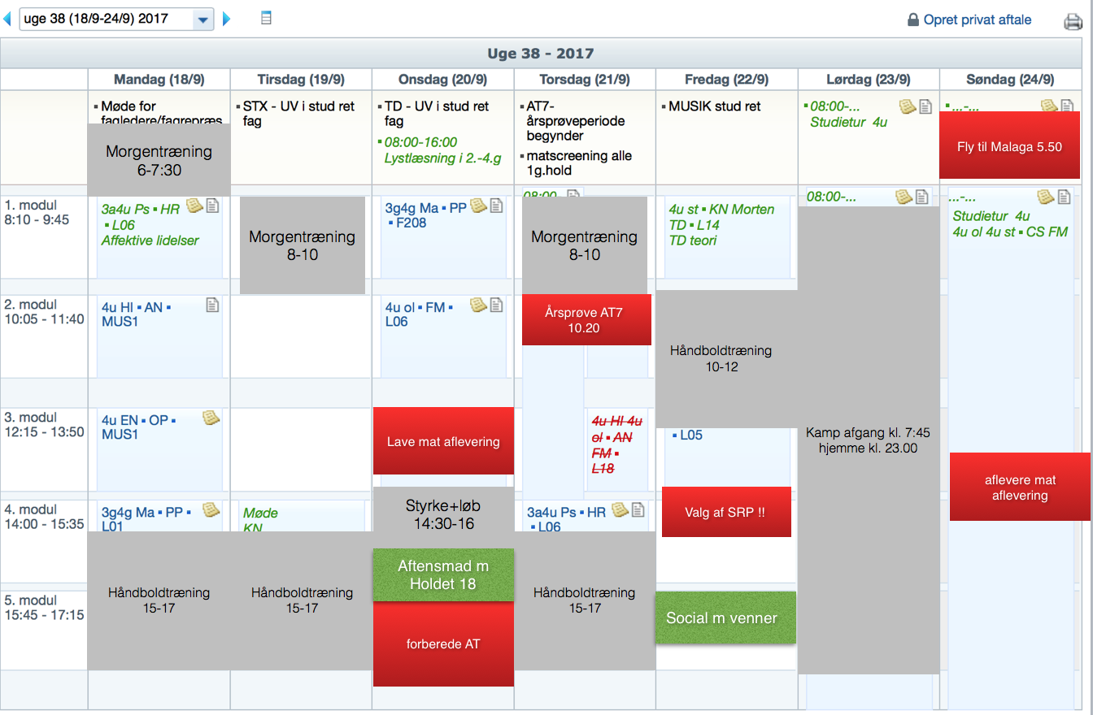
Eksempel på ugeskema for eliteidrætselev
Notes:
Agenda oversigt

Slide 10
Gode råd fra eleverne
Online/elektroniske Undervisningsmateriale og noter
Læselektier
Skriftligt arbejde
Fravær
Fleksibilitet og forståelse
Virtuelle redskaber i dagligdag og ved fravær
Faglig vurdering - screencast, virtuelle moduler, oplæg (reel vurdering vigtig)
Ekstraundervisning
Notes:
Indholdsside bullets og billede

Slide 11
Besøg af Team Danmark-elev
Lidt om min hverdag og mit ugeskema
Hvordan jeg selv planlægger og samarbejder for at få god balance?
Hvad kan udfordre mig?
Hvordan kan lærere, teamledere/klasselærer understøtte mig/eliteidrætselever i den daglige undervisning?
Xx
xx
Notes:
Indholdsside bullets og billede

Slide 12
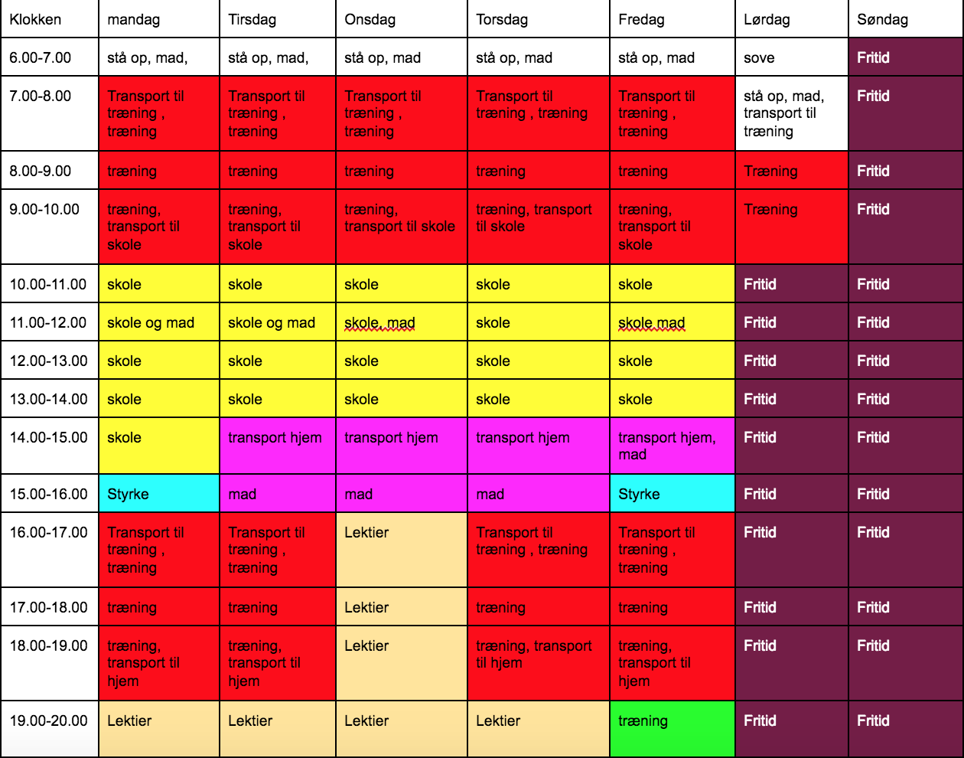
Ugeskema for landsholdssvømmer
Notes:
Agenda oversigt

Slide 13
Team Danmark ekstraundervisning
Ved forbundsrelateret TD-fravær har eleverne mulighed for at få ekstra undervisning. For hver dag de er væk, har de mulighed for en times ekstra undervisning.
Lærerne betales af Team Danmark
Tag meget gerne initiativ til ekstra undervisning, hvis en elev har været meget væk. Men som udgangspunkt er det elevens ansvar at tage initiativ.
Brug gerne ekstra undervisningen til at bedømme eleverne fagligt. Men ellers er det op til eleven at sætte rammerne for ekstra undervisningen. Lav aftaler om fokus i undervisningen før TD-ekstra undervisningen
Tag evt. andre atleter med til ekstra undervisning. Men det er eleven, som har ‘optjent’ timen, som sætter rammerne/bestemmer, hvad der skal ske.
Ekstra undervisning kan også fungere som virtuel undervisning/vejledning.
Notes:
Agenda oversigt

Slide 14
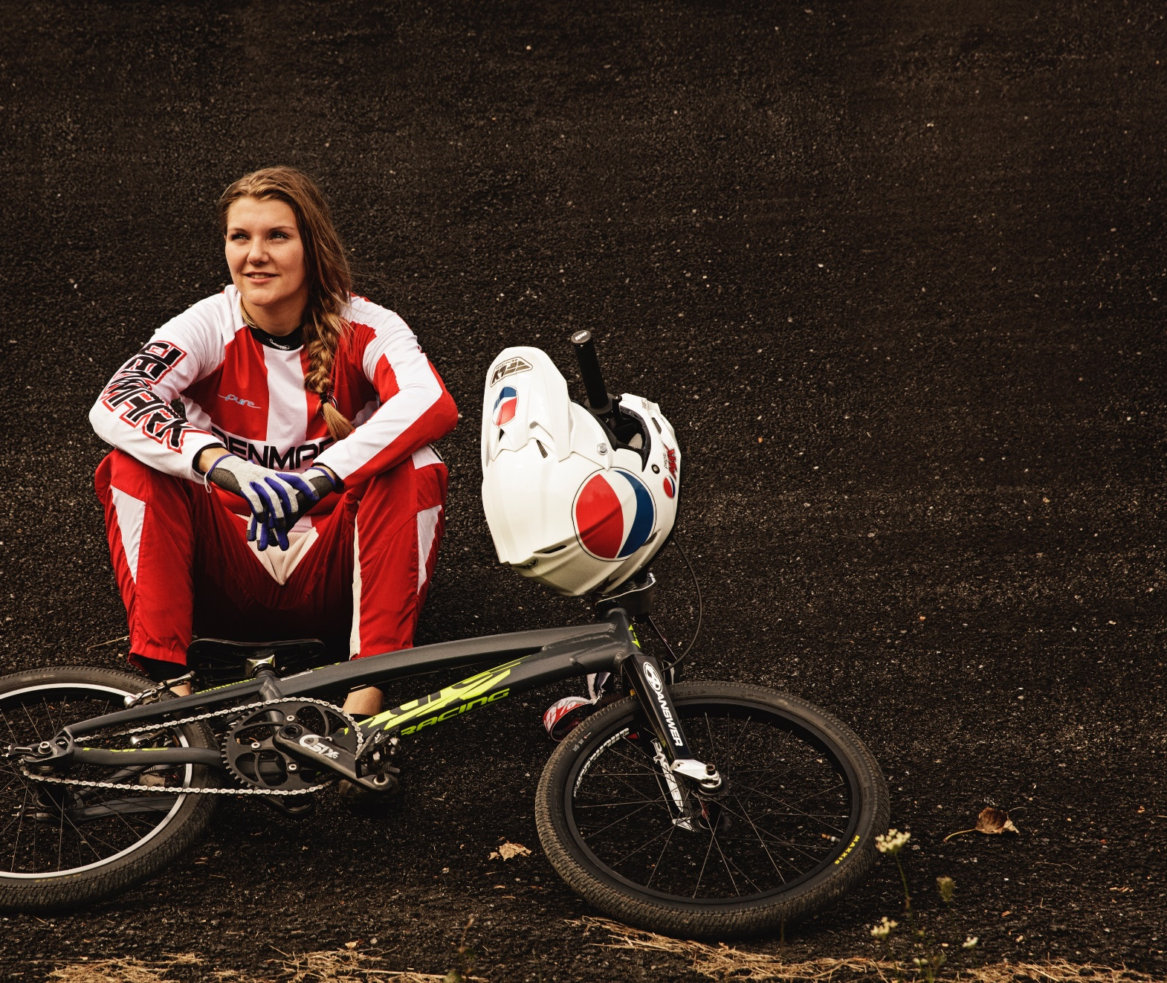
Elever med meget TD-fravær – gode råd
Supplerende undervisning, evt. online mens de er væk
Brug virtuelle redskaber
Sende noter, arbejdsspørgsmål
Lektiecafé
Karaktergivning - vær i god tid.
Aktiver dem når de er her – oplæg, opfordre dem til at være synlige i UV
Opgaver til bedømmelse, andre typer opgaver, screencasts, videos, podcast osv.
TEAM DANMARK
Notes:
Indholdsside bullets og billede

Slide 15
Lifeskills – hvad arbejder vi med?
Planlægning
Xx
xx
Notes:
Forside med tekst

Slide 16
Inspiration til pædagogiske redskaber/variation i undervisningen
Elitesportselever er gennemsnitlig struktureret og arbejder godt med mål.
Overvej i undervisning at synliggøre: Målsætninger, formål, krav og aftaler.
De er ofte selvstændige ved arbejd selv-aktiviteter.
De er vant til umiddelbar feedback, god til at modtage og efterspørger ofte feedback.
De kan være resultatorienteret – skal måske støttes i også at se procesmål.
Brug gerne redskaber fra life skills, f.eks. Motivation og mål, Mindsetbaseret undervisning mm.
Husk at minde dem om at bruge study buddy - tage noter til hinanden mm.
Lidt fysisk adspredelse en gang imellem i undervisningen, kan være godt.
Notes:
Agenda oversigt

Slide 17
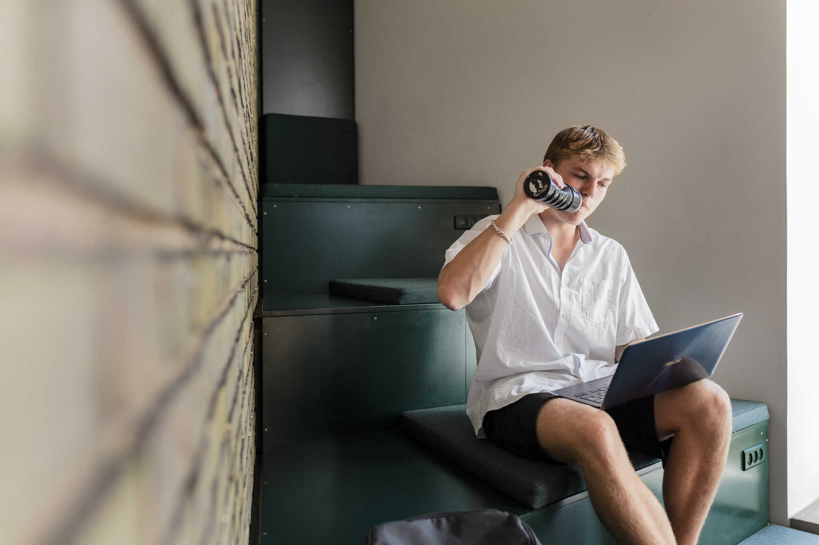
UDDANNELSESPARTNERE OG ELITEKOMMUNER
Elitekommuner
24
Uddannelsespartnere
56
Notes:
Indholdsside tal/statistik

Slide 18
VI STÅR BAG DE DANSKE ATLETER
VI STÅR BAG DE DANSKE ATLETER
TEAM DANMARK
Notes:
Breaker typo

Slide 19
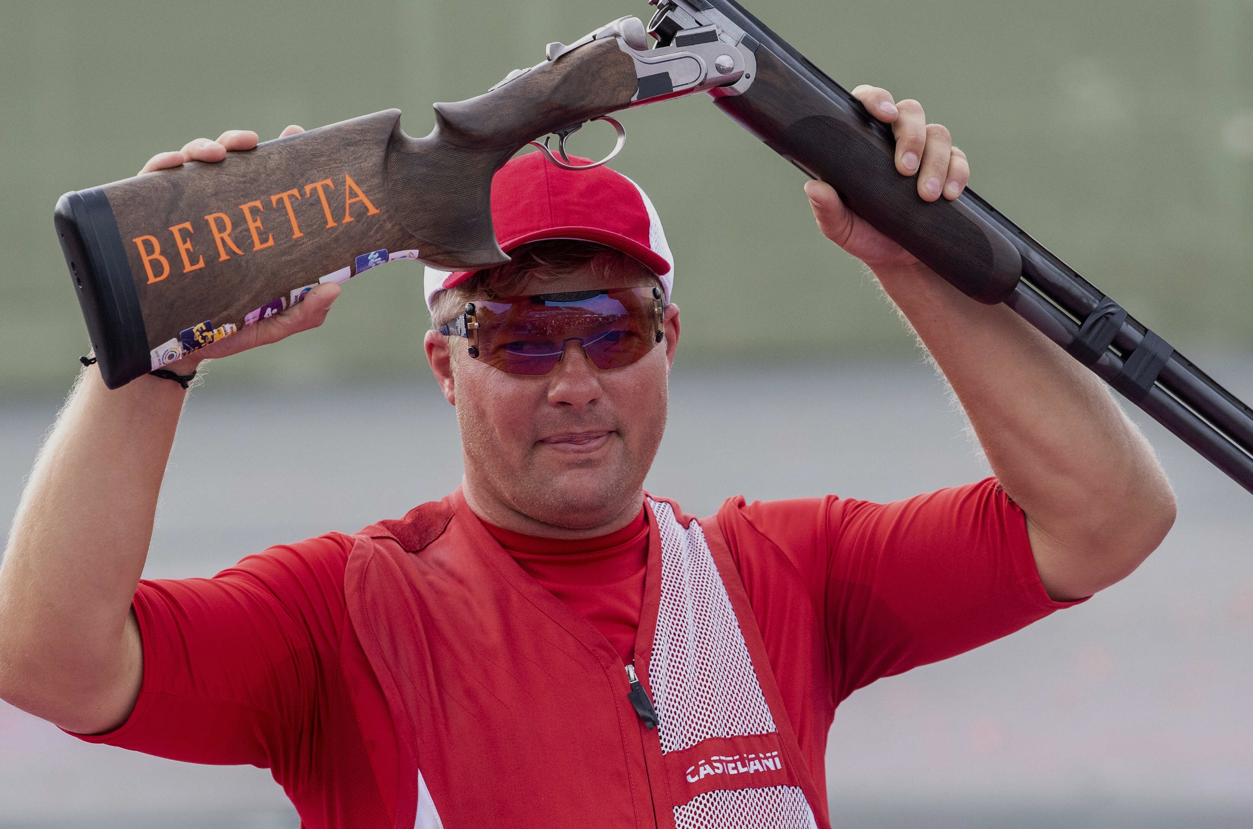
Tak for
i dag
Notes:
The end

